Slide 1



Elektrotechnika
Volitelný předmět 9. ročník
Petr Kamenský

Slide 2


Cíl předmětu
Prohloubit učivo fyziky
Získat praktické zkušenosti z el. obvodů
Seznámit se s polovodiči
Navrhnout řešení obvodu

Slide 3
Plán učiva
Měsíc | učivo
9 | Elektrický jednoduchý obvod a jeho veličiny, výpočet a měření
10 | Měření proudu a napětí v obvodu. Měření odporu. Praktické zapojování obvodů s pasivními součástkami.
11 | Kondenzátor a cívka. Zapojení, funkce.
12 | Polovodičová dioda, přechod PN, světlo emitující diody.
1 | Bipolární tranzistor, PNP NPN, praktická zapojení, zesilovač.
2 | Relé, zapojení, funkce. Transformátor.
3 | Reproduktor, princip, zapojení.
4 | Integrované obvody. Logická hradla AND, NAND, OR
5 | AM FM modulace, rádiový přenos.
6 | Vlastní projekt.

Slide 4
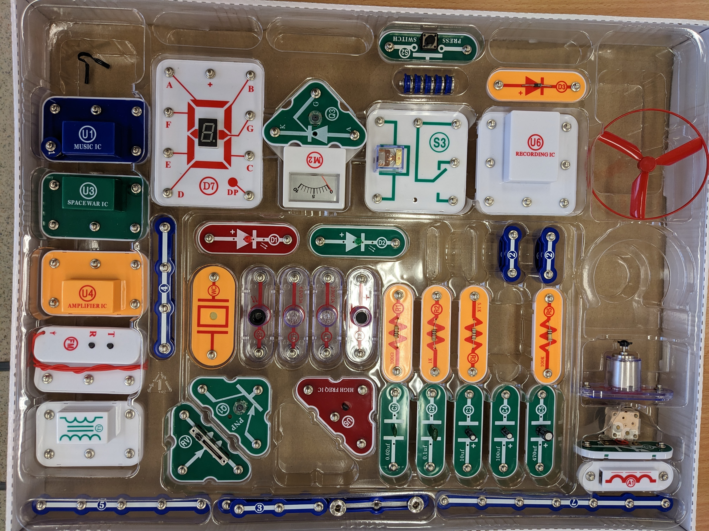
S čím pracujeme
Vědomosti z fyziky
Nové poznatky z Elektrotechniky
Zapojení obvodů
BOFIN

Slide 5
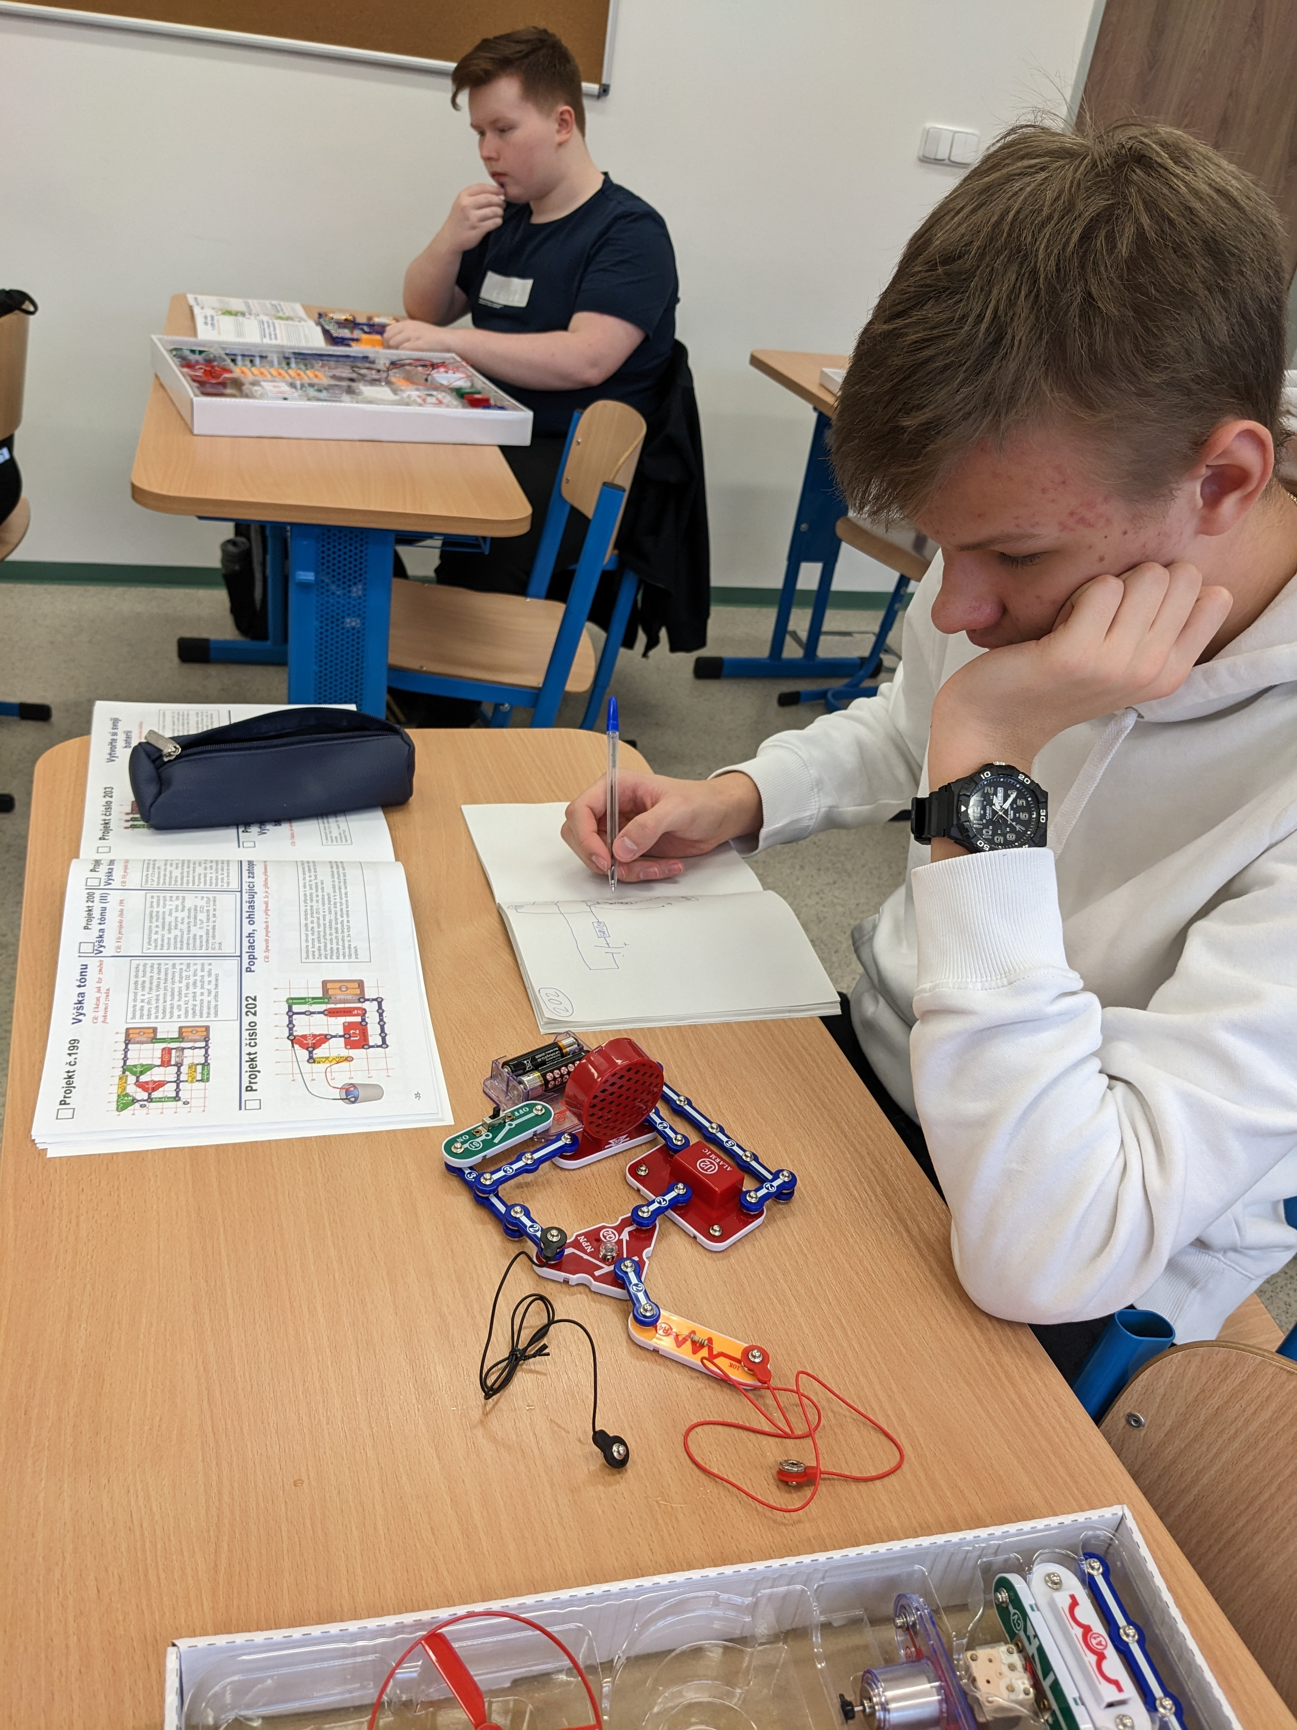
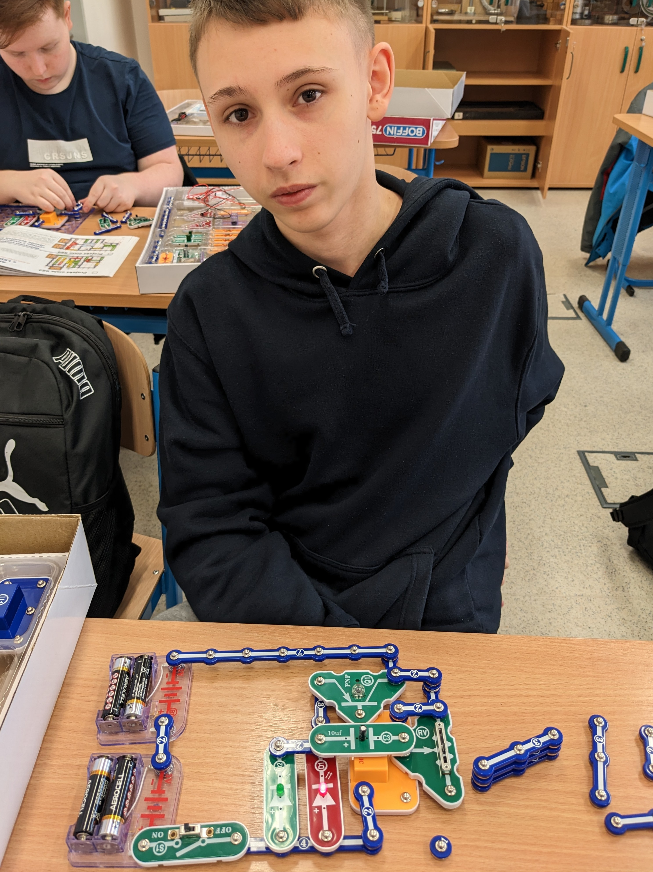
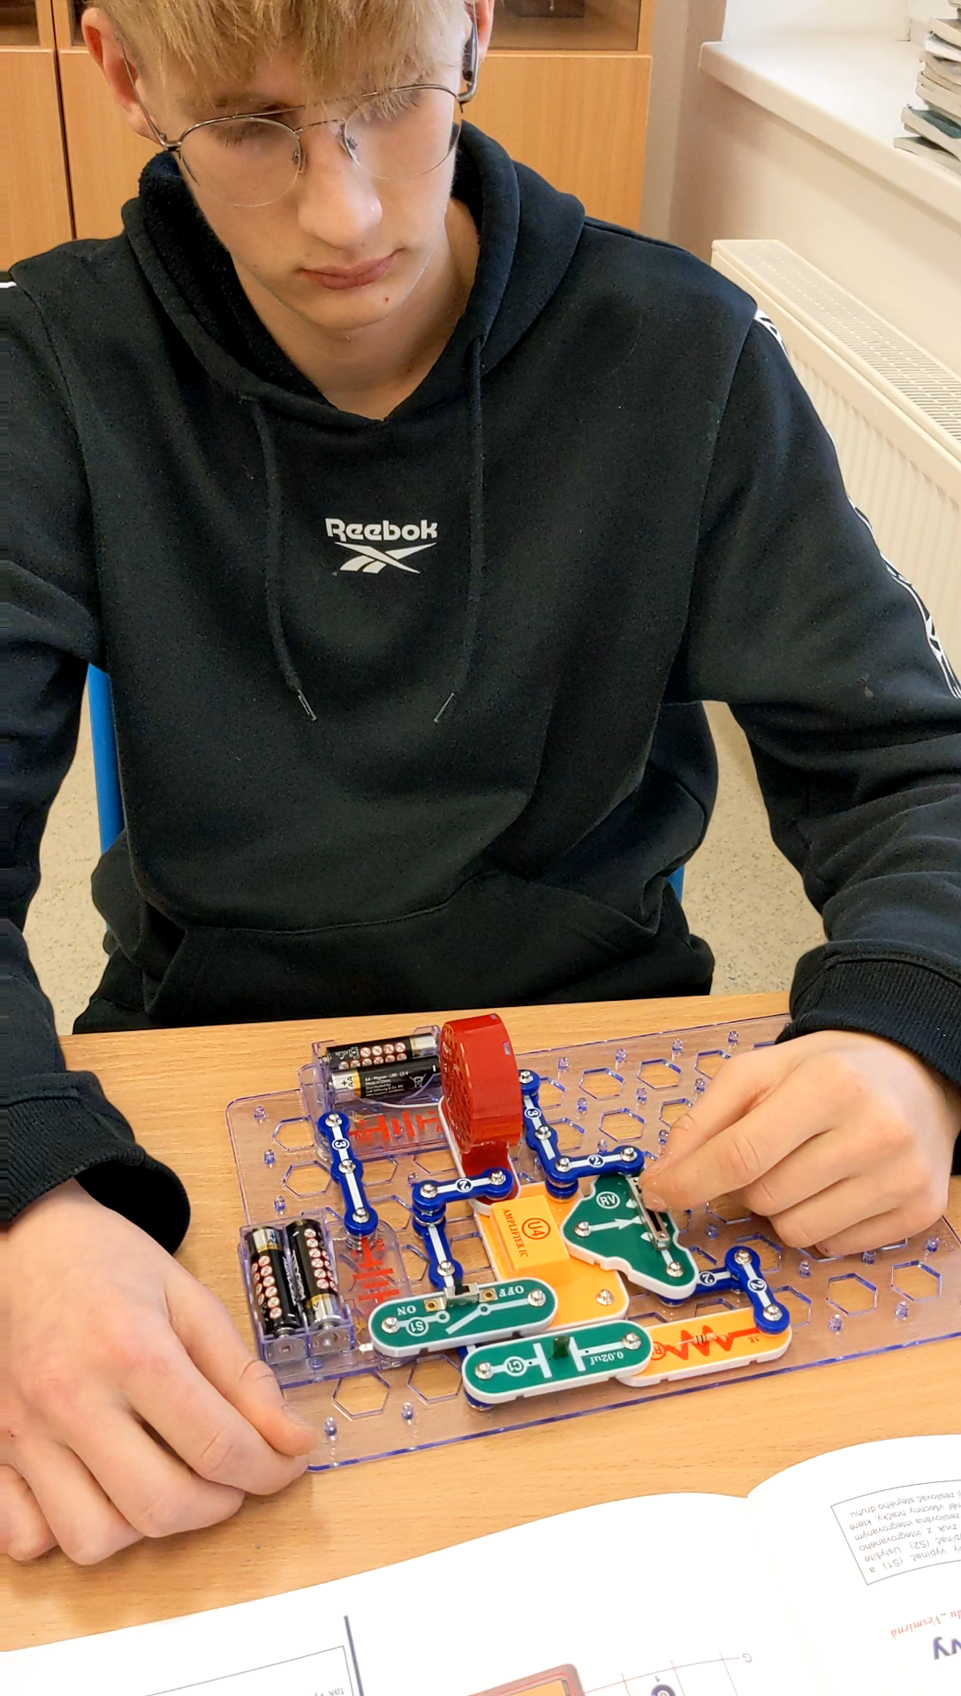
Funkční Zapojení podle schéma
Vytvoření vlastního schéma zapojení
Pochopení principu funkce celku
Naše práce

